Slide 1
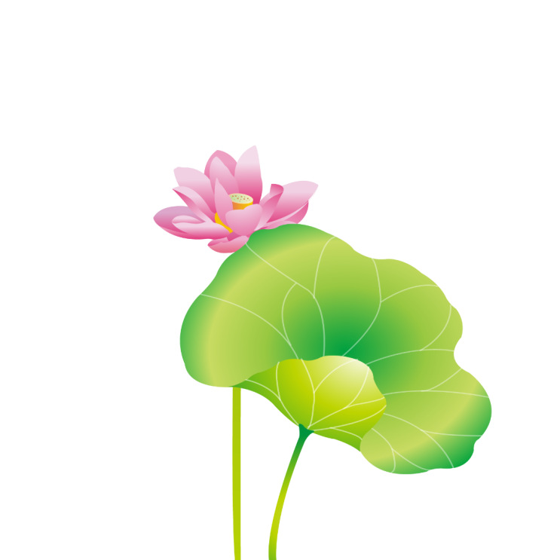
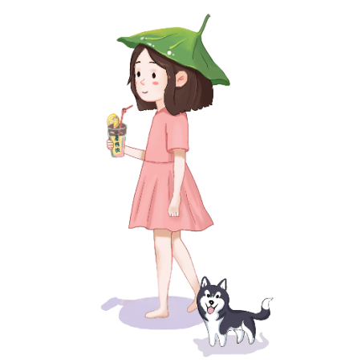
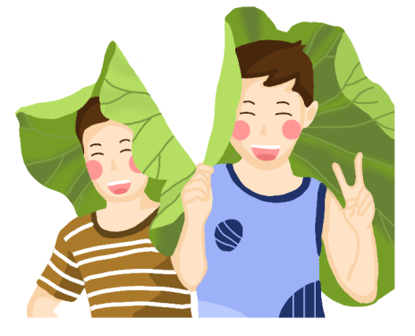
大 雨 时 行
土 润 溽 暑
你
好
夏
天
20XX年7月23日
农历六月十一
腐 草 为 萤

Slide 2
目
录
大暑节气的由来
大暑的农事活动
大 雨 时 行
土 润 溽 暑
大暑节气的习俗
大暑节气养生之道
腐 草 为 萤
大暑节气的物候特征
大暑诗词欣赏

Slide 3
01
大暑节气的由来

Slide 4
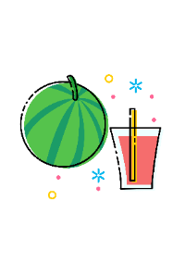
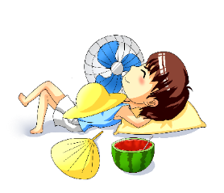
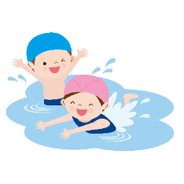
01
大暑节气的由来
《月令七十二候集解》：“六月中，……暑，热也，就热之中分为大小，月初为小，月中为大，今则热气犹大也。”这时正值“中伏”前后，全国大部分地区进入一年中最热时期，也是喜温作物生长最快的时期，但旱、涝、台风等自然灾害发生频繁，抗旱排涝防台和田间管理等任务很重。
大暑是农历二十四节气中的第十二个节气，每年7月23日或24日太阳到达黄经120°时为“大暑”节气。
“大暑”与“小暑”一样，都是反映夏季炎热程度的节令，“大暑”表示炎热至极。

Slide 5
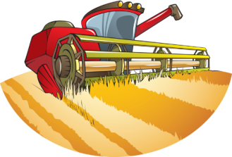
01
大暑节气的由来
节律
大暑是24节气中的第十二个节气
英文说法：Great Heat
黄经：太阳到达黄经120度
时间：每年7月22日或23日
所属季节：夏季
气候特点：高温酷热 大暑时值狮子月的开头
农事：抢收抢种，抗旱排涝

Slide 6
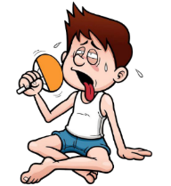
01
大暑节气的由来
七十二物候 之 大暑三候
大暑日初候，腐草为萤；离明之极，故幽类化为明类。
世上萤火虫约有二千多种，分水生与陆生两种，陆生的萤火虫产卵于枯草上，大暑时，萤火虫卵化而出，所以古人认为萤火虫是腐草变成的
又五日二候，土润溽暑；溽，音辱，湿也。
第二候是说天气开始变得闷热，土地也很潮湿；
再五日三候，大雨行时
第三候是说时常有大的雷雨会出现，这大雨使暑湿减弱，天气开始向立秋过渡。

Slide 7
02
大暑节气的习俗

Slide 8
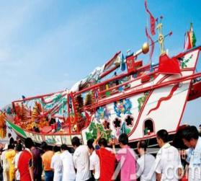
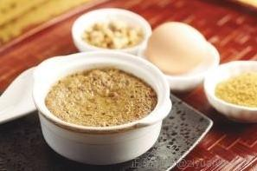
02
大暑节气的习俗
送“大暑船”
浙江：大暑送“大暑船”活动在浙江台州沿海已有几百年的历史。
“大暑船”完全按照旧时的三桅帆船缩小比例后建造，长8米、宽2米
、重约1.5吨，船内载各种祭品。活动开始后，50多名渔民轮流抬着“
大暑船”在街道上行进，鼓号喧天，鞭炮齐鸣，街道两旁站满祈福人群。
“大暑船”最终被运送至码头，进行一系列祈福仪式。随后，
这艘“大暑船”被渔船拉出渔港，然后在大海上点燃，任其沉浮，
以此祝福人们五谷丰登，生活安康。台州椒江人还有大暑节气吃姜汁调蛋的风俗，姜汁能去除体内湿气，姜汁调蛋“补人”，也有老年人喜欢吃鸡粥，谓能补阳。

Slide 9
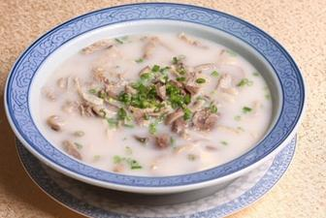
02
大暑节气的习俗
喝暑羊
山东南部地区有在大暑到来这一天“喝暑羊”(即喝羊肉汤)的习俗。在枣庄市，不少市民大暑这天到当地的羊肉汤馆“喝暑羊”。
枣庄吃伏羊的习惯，与当地的农事、气候有关。枣庄是有名的麦产区。
入伏之时，正是麦收结束，新面上市。是一个短暂的农闲期。夏收初过，
人已疲惫，该休息休息，享受享受。农村有什么好吃的？
也就是吃个新麦馍馍。狠狠心，杀只羊，不舍得自己吃，
把嫁出去的闺女接回来，带着外甥狗子，回娘家，吃新麦馍馍，喝羊肉汤。你家闺女接回来了，我家也不能拉后，也蒸新面馍馍，也杀只羊，也把闺女接回来，吃伏羊。于是便成了一方民俗。

Slide 10
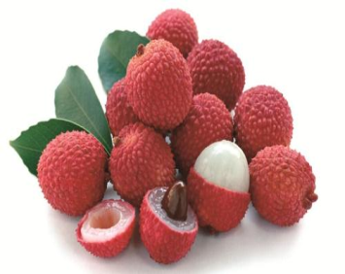
02
大暑节气的习俗
吃荔枝
福建莆田人在大暑时节有吃荔枝、羊肉和米糟的习俗，叫做“过大暑”。
荔枝含有葡萄糖和多种维生素，富有营养价值，
所以吃鲜荔枝可以滋补身体。先将鲜荔枝浸于冷井水之中，大暑时刻一到便取出品尝。这一时刻吃荔枝，最惬意、最滋补。于是，有人说大暑吃荔枝，其营养价值和吃人参一样高。

Slide 11
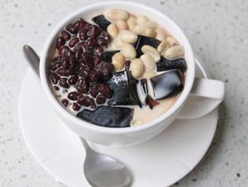
02
大暑节气的习俗
吃荔枝
广东有大暑吃仙草的习俗。仙草又名凉粉草、仙人草，
唇形科仙草属草本植物。为重要的药食两用植物资源。
由于其神奇的消暑功效，被誉为“仙草”。茎叶晒干后可以做成烧仙草，
广东一带叫凉粉，是一种消暑的甜品。本身也可入药。民谚：六月大暑吃仙草，活如神仙不会老。烧仙草是台湾著名的小吃之一，有冷、热两种吃法。烧仙草的外观和口味均类似粤港澳地区流行的另一种小吃龟苓膏，也同样具有清热解毒的功效。但这款食品孕妇忌吃。

Slide 12
03
大暑的物候特征

Slide 13
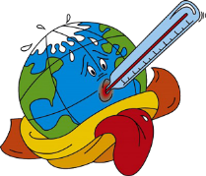
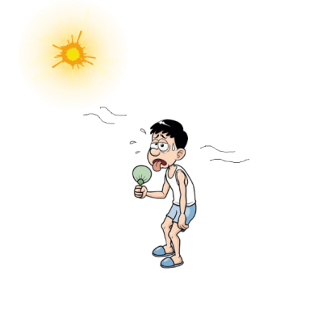
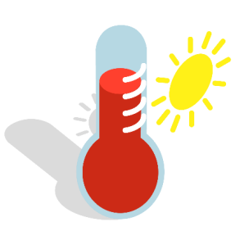
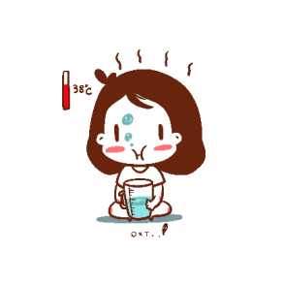
03
大暑物候特征
当然最热的“火炉”，要属新疆的“火焰山”——吐鲁番。大暑前后，下午的气温常在40℃以上。旅居新疆的清代诗人肖雄在他的《西疆杂述》诗集中写到“试将面饼贴之砖壁，少顷烙熟，烈日可畏。”由此可见，“火焰山”的美称的确名不虚传。
一般说来，大暑节气是一年中日照最多、气温最高的时期，是华南西部雨水最丰沛、雷暴最常见、大暑节气时，我国除青藏高原及东北北部外，大部分地区天气炎热，35℃的高温已是司空见惯，40℃的酷热也不鲜见。
著名的三大火炉：南京、武汉、重庆在大暑前后也是炉火最旺。比“三大火炉”更热的地方还有很多，如安庆、九江等。每年最热的地方也不相同。2003年6～8月的最热城市是福州、杭州、长沙和南昌。

Slide 14
03
大暑物候特征
在我国华南以北的长江中下游等地区，如苏、浙、赣等一带处于炎热少雨季节，滴雨似黄金。有“小暑雨如银，大暑雨如金”，“伏里多雨，囤里多米”，“伏天雨丰，粮丰棉丰”，“伏不受旱，一亩增一担”的说法。恰如左河水诗云：“日盛三伏暑气熏，坐闲烦静在蝇蚊。纵逢战鼓云中起，箭射荷塘若洒金。”如果大暑前后出现阴雨，则预示以后雨水多。农谚有“大暑有雨多雨，秋水足；大暑无雨少雨，吃水愁”的说法。
而在我国的华南西部地区虽然高温出现也最频繁，但雨水却最丰沛、雷暴最常见，是雷阵雨最多的季节。这里有谚语说：“东闪无半滴，西闪走不及”。意谓在夏天午后，闪电如果出现在东方，雨不会下到这里，若闪电在西方，则雨势很快就会到来，要想躲避都来不及。
根据大暑的热与不热，有不少预测后期天气的农谚有：如短期预示的有“大暑热，田头歇；大暑凉，水满塘”；中期预示的有“大暑热，秋后凉”；长期预示的有“大暑热得慌，四个月无霜”、“大暑不热，冬天不冷”、“大暑不热要烂冬”等

Slide 15
04
大暑节气的农事活动

Slide 16
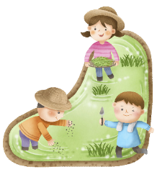
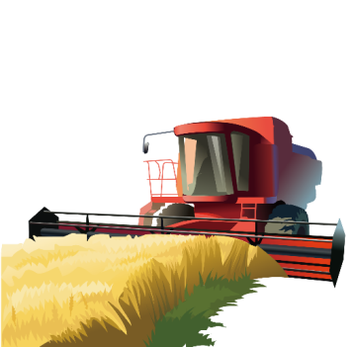
04
大暑节气的农事活动
早稻收获及晚稻插秧
“禾到大暑日夜黄”，对中国种植双季稻的地来说区，适时收获早稻，不仅可减少后期风雨造成的危害，确保丰产丰收，而且可使双晚适时栽插，争取足够的生长期。要根据天气的变化，灵活安排，晴天多割，阴天多栽，在7月底以前栽完双晚，最迟不能迟过立秋。
插秧
收割

Slide 17
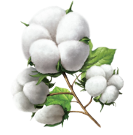
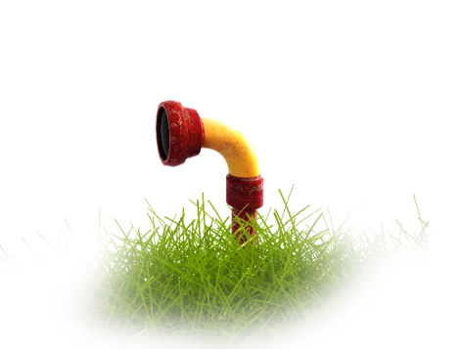
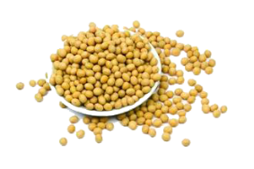
04
大暑节气的农事活动
2.灌溉
棉花花铃期叶面积达一生中最大值，是需水的高峰期，要求田间土壤湿度占田间持水量在70－80%为最好，低于60%就会受旱而导致落花落铃，必须立即灌溉。要注意灌水不可在中午高温时进行，以免土壤温度变化过于剧烈而加重蕾铃脱落。
大豆开花结荚也正是需水临界期，对缺水的反应十分敏感。农谚说：“大豆开花，沟里摸虾”，出现旱象应及时浇灌。
插秧
大豆

Slide 18
05
大暑节气养生之道

Slide 19
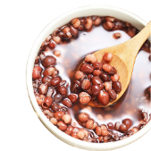
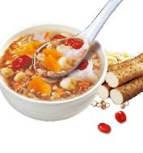
05
大暑节气养生之道
1、药粥
夏季的饮食调养是以暑天的气候特点为基础，由于夏令气候炎热，易伤津耗气，因此常可选用药粥滋补身体。《黄帝内经》有“药以去之，食以随之”，“谷肉果菜，食养尽之”的论点。
著名医家李时珍推崇药粥养生，他说：“每日起食粥一大碗，空腹虚，谷气便作，所补不细，又极柔腻，与肠胃相得，最为饮食之妙也。”药粥对老年人、儿童、脾胃功能虚弱者都是适宜的。所以，古人称“世间第一补人之物乃粥也”，“日食二合米，胜似参芪一大包”。
《医药六书》赞：“粳米粥为资生化育坤丹，糯米粥为温养胃气妙品”。可见粥养对人之重要。药粥虽说对人体有益，也不可通用，要根据每人的不同体质、疾病，选用适当的药物，配制成粥方可达到满意的效果。

Slide 20
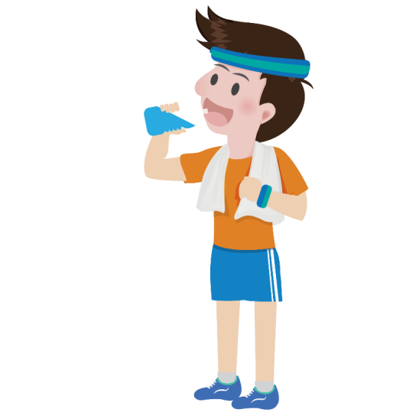
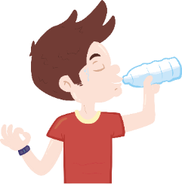
05
大暑节气养生之道
2、饮水
夏季养生，水也是人体内不可缺少的物质。由于天气炎热，人体的水分蒸发消耗过快，需要及时补充水分，平时喝开水最好，也可以饮用绿豆水、菊花茶等清暑药茶，出汗的较多的饮用糖盐水、茶水等，适当补充盐分和矿物质，以维持身体的电解质平衡，避免脱水。
节日PPT模板 http:// www.PPT818.com/jieri/

Slide 21
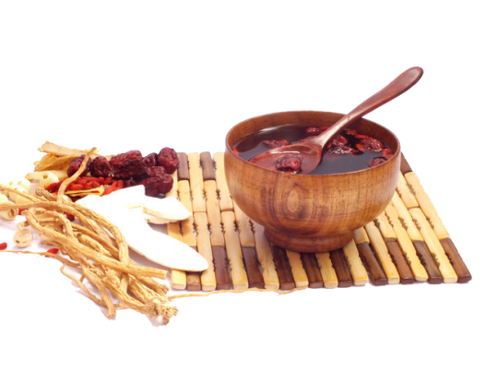
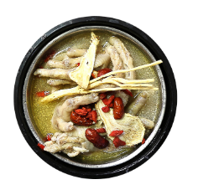
05
大暑节气养生之道
3、药膳
盛夏阳热下降，絪蕴熏蒸，水气上腾，湿气充斥，故在此季节，感受湿邪者较多。在中医学中，湿为阴邪，其性趋下，重浊粘滞，易阻遏气机，损伤阳气，食疗药膳以清热解暑为宜。

Slide 22
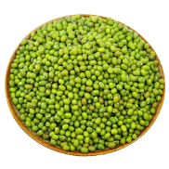
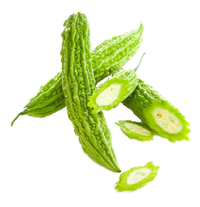
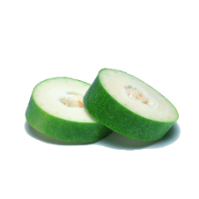
05
大暑节气养生之道
4、食材
绿豆
中医上说：“绿豆味甘，性寒，有清热解毒、消暑、利尿、祛痘的作用。据《本草纲目》记载绿豆：”厚肠胃、作枕、明目、治头风头痛、除吐逆、治痘毒、利肿胀“。
冬瓜
中医认为，冬瓜味甘、微寒、无毒，有清热毒、利小便、止渴除烦、祛湿解暑的功效，是一种解热利尿比较理想的日常食物。连皮一起煮汤，效果更明显。
苦瓜
苦瓜性平、味苦甘，能清热、消暑、生津、清心、明目。传统医学认为，苦瓜生则性寒，熟则性温。生食清暑泻火、解热除烦;熟食养血滋肝、润脾补肾，能除邪热、解劳乏、清心明目、益气壮阳，还能缓解热病烦渴、中暑发热、痢疾、痱子等。

Slide 23
06
大暑节气诗词欣赏

Slide 24
06
大暑节气诗词欣赏
《晚夏》
——徐勉
《山亭夏日》
——唐代高骈
夏景厌房栊，促席玩花丛。
荷阴斜合翠，莲影对分红。
此时避炎热，清樽独未空。
绿树荫浓夏日长，楼台倒影入池塘。
水晶帘动微风起，满架蔷薇一院香。
译文：诗说夏夜纳凉，从房中来到花丛中，席地而卧，欣赏水中莲荷，眼前又有美酒相伴，十分惬意。
译文：山亭古树参天，人迹罕见，蔷薇飘香，周身清凉，好一幅别开生面的山中消夏风俗画。

Slide 25
06
大暑节气诗词欣赏
《夏日山中》
——唐代李白
《消暑》
——唐代白居易
懒摇白羽扇，裸袒青林中。
脱巾挂石壁，露顶洒松风。
何以消烦暑，端坐一院中。
眼前无长物，窗下有清风。
散热有心静，凉生为室空。
此时身自保，难更与人同。

Slide 26
06
大暑节气诗词欣赏
《竹里馆》
——王维
《消暑诗》
——清代江堤
细草摇头忽报侬，披襟拦得一西风。
荷花入暮犹愁热，低面深藏碧伞中。
柳枝西出叶向东，此非画柳实画风。
风来无质堆纸上，巧借柳枝相形容。

Slide 27
大 雨 时 行
土 润 溽 暑
你
好
夏
天
20XX年7月23日
农历六月十一
腐 草 为 萤

